Slide 1
第7.6节
支持向量机

Slide 2
支持向量机基本原理
SVM的主要思想是寻找能够有效区分不同类别的决策边界（或超平面），并使得这个决策边界与各类别的最近数据点之间的间隔最大化。这种最大间隔的决策边界有助于提高模型的泛化能力，从而在新数据上表现更为优越。
线性可分SVM是SVM的一种特殊情况，它假设训练数据集是线性可分的，即存在一个超平面能够将正样本和负样本完全分开。其目标是找到一个最优的超平面，使得所有正样本和负样本到这个超平面的距离最大。
线性SVM是SVM的一般形式，它并不假设训练数据集是线性可分的，即使数据集线性不可分，线性SVM仍然可以通过引入松弛变量来容忍一些分类错误。
非线性SVM是SVM用于处理非线性可分数据集的一种扩展形式。在实际问题中，许多数据集并不是线性可分的，因此需要引入核函数将数据映射到高维空间，从而使其在高维空间中变得线性可分。通过使用核函数，非线性SVM可以在更高维的空间中找到一个能够划分不同类别的超平面。

Slide 3

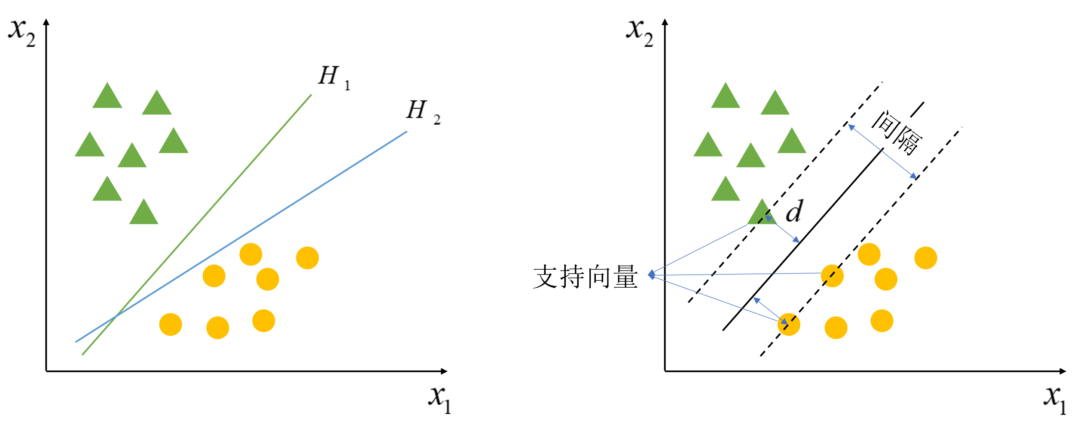
线性可分支持向量机
线性可分SVM的基本原理是根据样本大小为n，特征维度为m的数据集D，在m-1维空间中，训练得到一个能够将两类样本分隔开的超平面（在二维空间中是一条直线，三维空间中是一个平面），它能够尽可能多地将两类样本分开，并使得两类样本到超平面的距离尽可能大。
H1,H2谁更好？
如何去衡量决策边界的优劣呢？

Slide 4
线性可分支持向量机
支持向量（Support vector） 是训练数据集中距离超平面最近的样本点，其直接决定了超平面的位置和方向。
间隔（Margin） 是两类支持向量到超平面的距离之和。
直观上看，最好的超平面应该位于两类训练样本“正中间”，该划分超平面对训练样本局部扰动的“容忍性”最好，所产生的分类结果理论上是最鲁棒的，对未见实例的泛化能力是最强的。

Slide 5
线性可分支持向量机
假设某数据集D有两类属于不同类别的样本，x表示样本特征， y表示类别（为便于推导， 取1或者-1，分别代表两个不同的类别）。线性可分SVM的学习目标是在高维空间中找到一个超平面，将两类样本点分隔开，并且使得该超平面到最近的样本点的距离尽可能远，这个超平面的方程可以表示为
法向量
决定超平面的方向
位移项
决定超平面与原点之间的距离

Slide 6
线性可分支持向量机

Slide 7
线性可分支持向量机
左右两侧
同时除以d(d>0)
为常数
各项乘以

Slide 8
线性可分支持向量机
训练线性可分SVM的目标是最大化“间隔”，即使得两类样本的支持向量到超平面的距离最大。
目标函数
对于任意支持向量 x， 均等于1
等价于

Slide 9
线性可分支持向量机
求解线性可分SVM的目标函数是一个凸二次规划问题，原问题和对偶问题满足对偶关系。为了降低计算复杂度，可通过求解原问题的对偶问题得到原问题的解。下面使用对偶算法求解线性可分SVM。
对偶问题
构造拉格朗日函数
等价于
对偶问题

Slide 10
线性可分支持向量机
代入

Slide 11
线性可分支持向量机
将目标函数由求极大转为求极小，便得到求解线性可分SVM问题的对偶最优化问题：

Slide 12
线性可分支持向量机
基于SMO算法求解目标函数
SMO（Sequential Minimal Optimization）是一种启发式算法，其基本思想是每次只优化一个参数，并固定其他参数，仅求当前优化参数的极值。

Slide 13
线性可分支持向量机
基于SMO算法求解目标函数
，

Slide 14
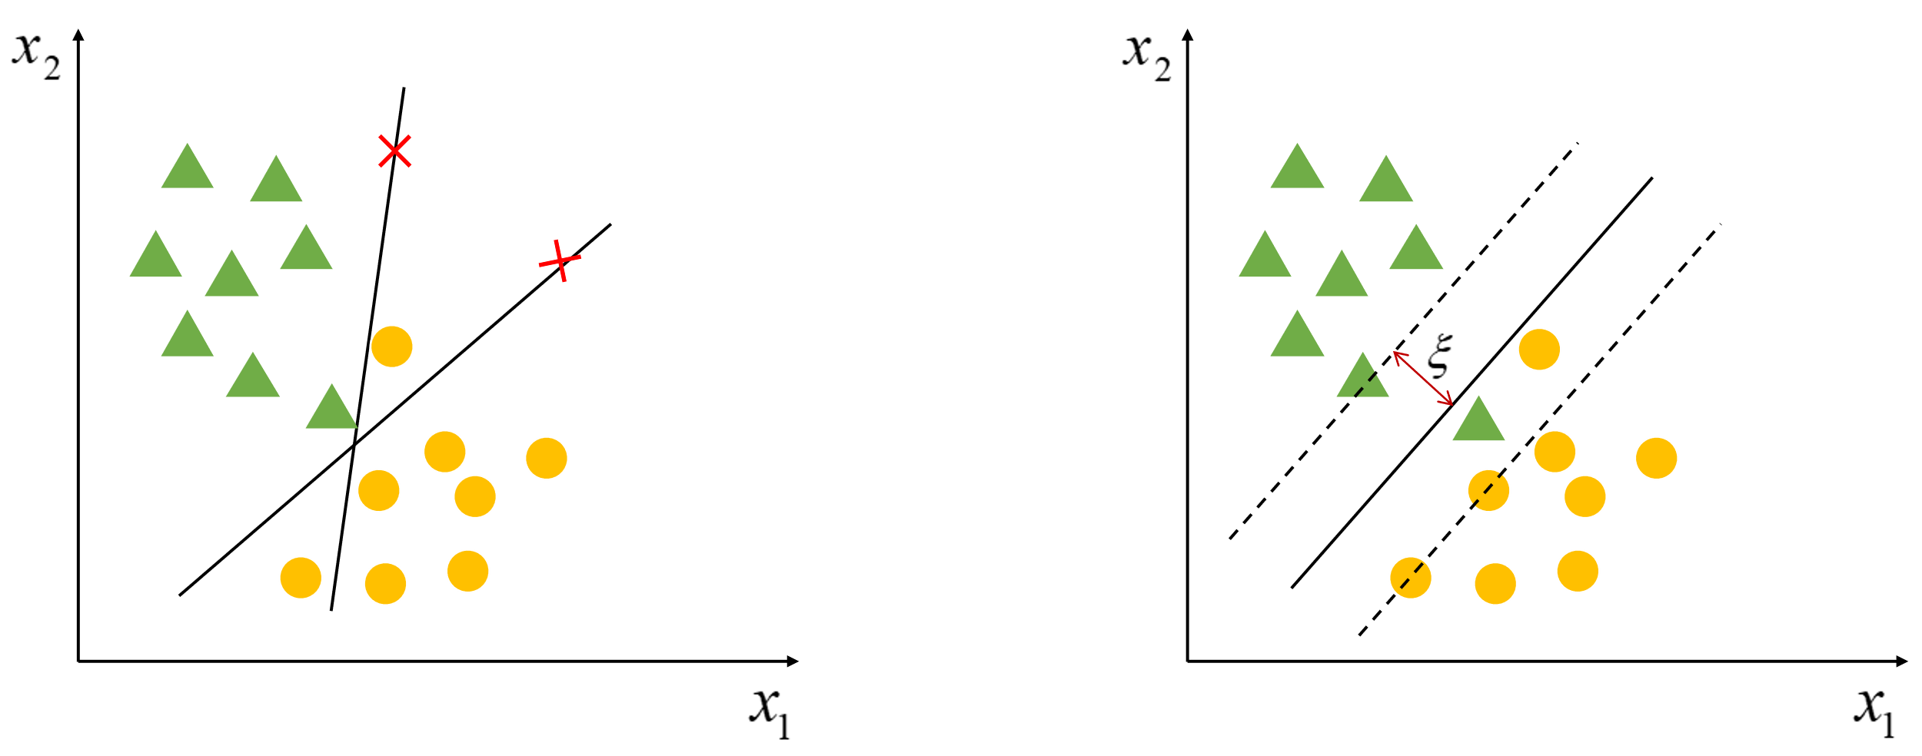
线性支持向量机
在线性可分SVM中，训练样本假定在特征空间中是线性可分的，即存在一个超平面能将不同类别的样本完全划分开。这种SVM的间隔被称为“硬间隔”（hard margin）。
然而，在现实世界的数据中往往是硬间隔不可分的，即正样本和负样本很难被一个超平面完全分开，没有一条直线可以完美地分离这两类样本。

Slide 15
线性支持向量机
为了解决上述线性不可分的情况，Cortes和Vapnik于1995年提出了“软间隔”（Soft margin）的概念。软间隔是指在SVM中允许一些样本点不被正确分类，也就是在求解最优间隔时允许一些样本点不严格满足约束条件，这类SVM被称为“线性SVM”。
线性SVM不仅可以更好地防止过拟合，同时更不易受数据集中异常值的影响。在线性SVM中，每一个样本都加入松弛变量 ，即训练过程中允许数据点位于超平面的错误一侧或位于间隔边界附近，落入两条虚线之间的样本不计算损失。

Slide 16
线性支持向量机
目标函数
大于0的超参数，用于平衡两部分的重要程度
线性SVM的最优化目标可写为：

Slide 17
线性支持向量机
目标函数
对偶问题
拉格朗日转换

Slide 18
线性支持向量机

Slide 19
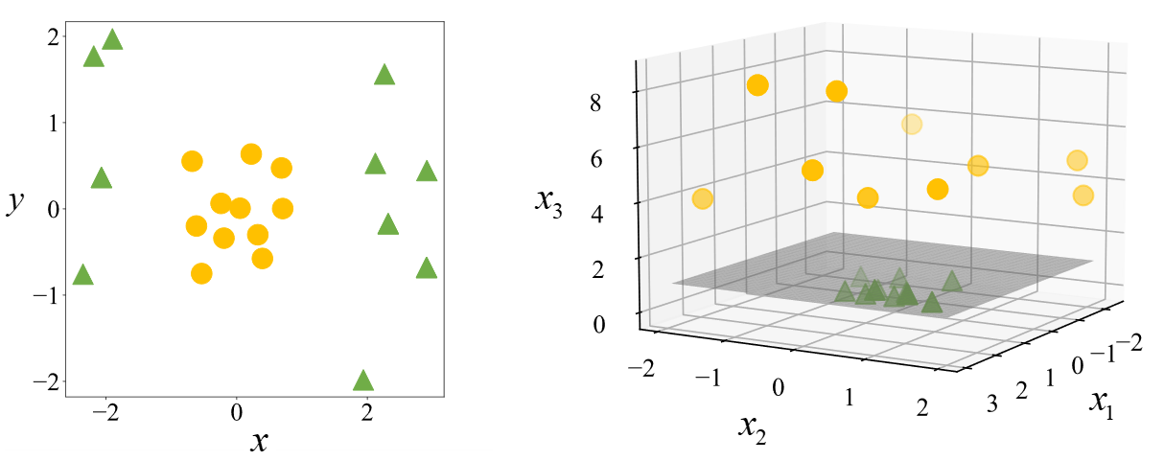
非线性支持向量机
在现实任务中，原始样本空间内可能并不存在一个能正确划分两类样本的超平面，由于特征维度的提高通常能提升样本之间的可区分性，所以针对上述问题，非线性SVM将原始样本特征映射至某个高维空间中，使得映射后的样本之间线性可分。

Slide 20
非线性支持向量机
核函数（Kernel function）
是用于测量两个样本在高维特征空间中的相似性的函数。

Slide 21
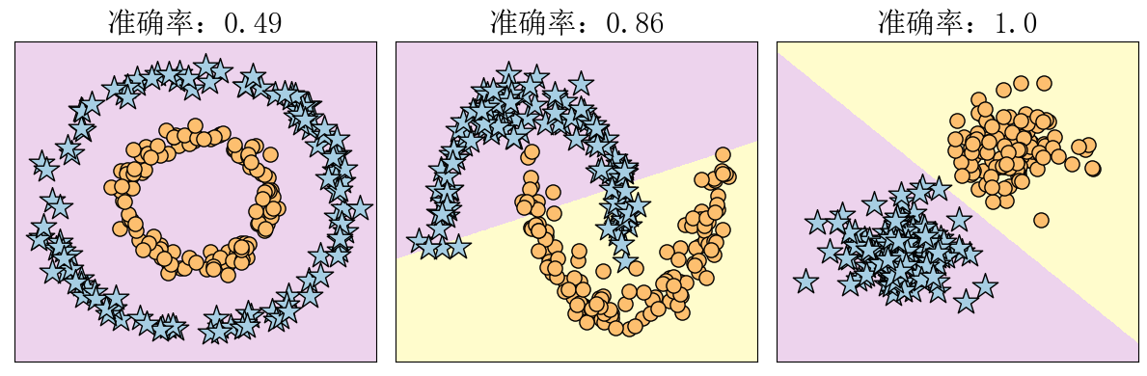
常用的核函数
线性核函数
适用于数据线性可分的情况。在线性核中，特征空间与输入空间重合，相当于并没有将样本映射到更高维度的空间，因此它不能解决非线性问题。

Slide 22
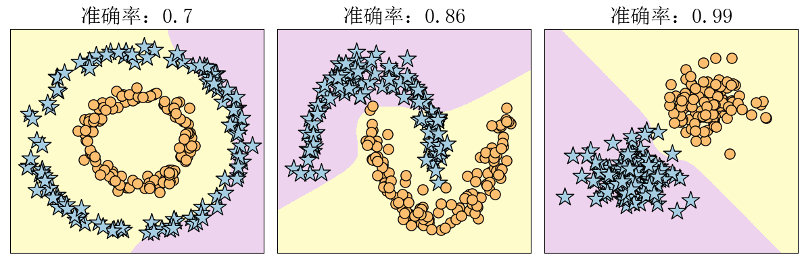
常用的核函数
多项式核
多项式核给输入的数据特征添加多项式项，通过升维使得原本线性不可分的数据线性可分，因此它可以解决非线性问题。但多项式核的计算复杂度较高，且需要设置的参数较多。

Slide 23
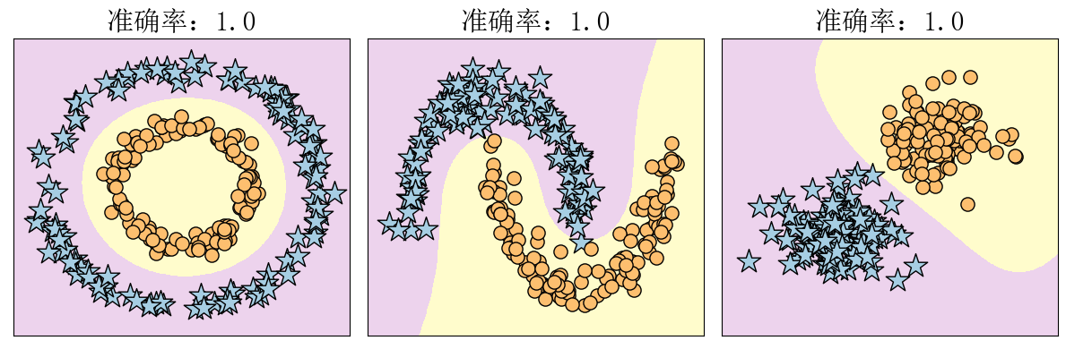
常用的核函数
高斯核
高斯核又名径向基函数（Radial Basis Function，RBF），它是一种常用的核函数，其通过计算两个样本之间的高斯距离来衡量样本之间的相似度，将原始的特征空间映射到更高维的特征空间，使得决策边界更为多样。

Slide 24
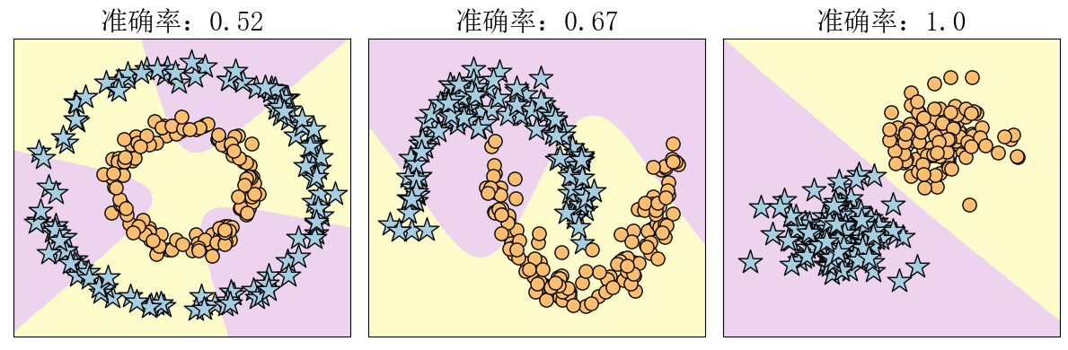
常用的核函数
Sigmoid核
Sigmoid核通过对样本之间的内积应用Sigmoid函数（ ）来衡量样本之间的相似度。基于Sigmoid核的SVM最终求解的是全局最优值，模型有较好的泛化能力，不易过拟合，但使用该核函数不能处理多分类问题。

Slide 25
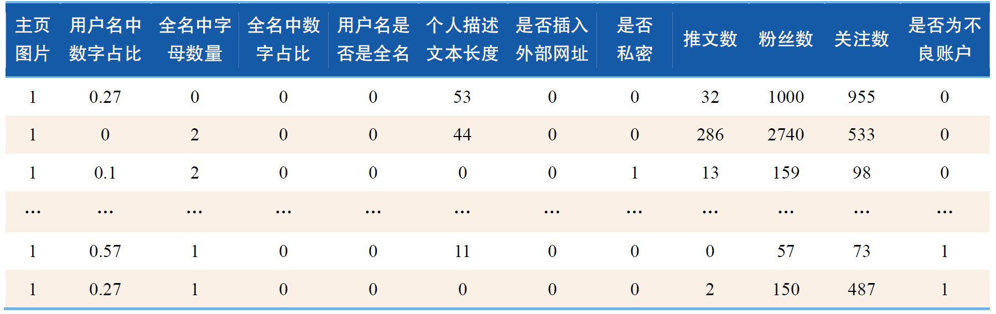
实践案例：不良用户识别
本节利用SVM算法对不良用户进行判断，数据集为Instagram上虚假账户和垃圾邮件发送账户的详细信息，共包含576个样本，具体字段包括：主页图片（是否有个人主页图片）、用户名中数字占比、全名中字母数量、全名中数字占比、用户名是否是全名、个人描述文本长度、是否插入外部网址、是否私密（是否为私密账户）、推文数、粉丝数、关注数、是否为不良账户（0代表否，1代表是）。

Slide 26
实践案例：不良用户识别
数据预处理。
由于SVM使用样本点到决策超平面的距离来决定样本的类别，因此，在使用时需要对特征进行归一化以确保每个特征的数值范围在同一水平，以消除特征数值范围对决策超平面的影响。在本例中，使用StandardScaler方法对特征进行了Z-score归一化处理。

Slide 27
实践案例：不良用户识别
模型训练。
使用scikit-learn中svm模块的SVC类构建一个SVM分类模型。参数C是惩罚因子，用于控制误差项对结果的影响，C值越大，模型越严格地限制误差项，但其取值过大容易造成过拟合。参数“kernel”是核函数，默认为高斯核函数。参数“gamma”和“degree”分别是高斯核函数和多项式核函数的参数，前者用于控制高斯核的形状，后者用于控制多项式拟合数据的复杂度，二者的值越大，可以使模型捕捉更多的数据细节，但同时也增加了模型过拟合的风险。

Slide 28
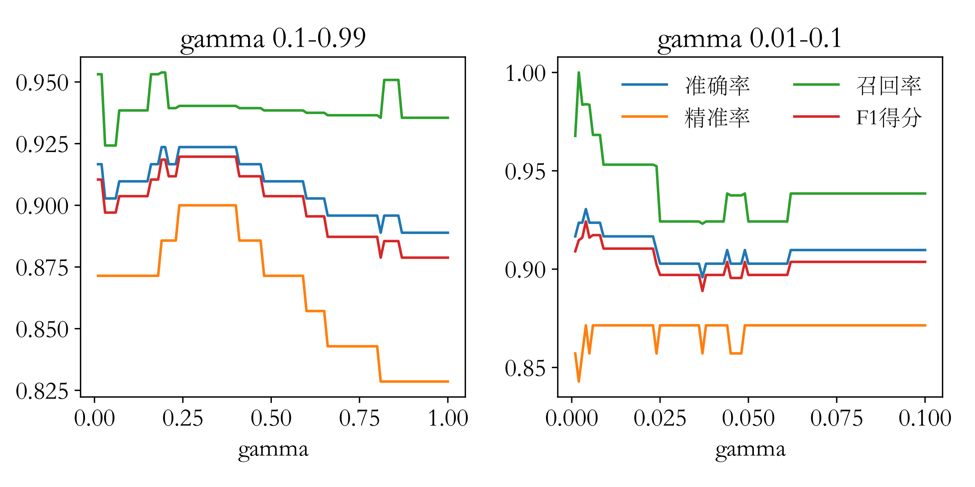
实践案例：不良用户识别
在高斯核支持向量机中，当 在[0.1,0.99]区间取值时，可发现准确率、精准率和F1得分整体均呈现随着 增加先增加再降低的趋势，其中降低的原因是 取值过大，模型过拟合。
结合本案例背景，不良用户的识别应当是“宁可误检，不要漏检”，因此，进一步探索 在较小值处时模型的性能，当在 区间搜寻最优的 值，可观察到在 =0.02时，召回率取得最大值，此时模型的准确率、精准率、召回率、F1得分分别为0.924、0.843、1.0、0.915。

Slide 29
恳请批评指正！

